Slide 1




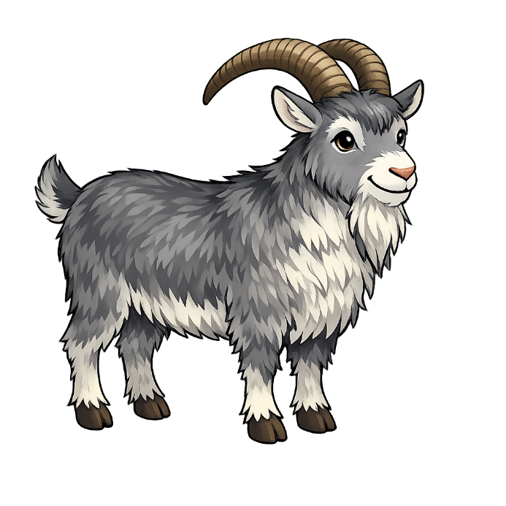
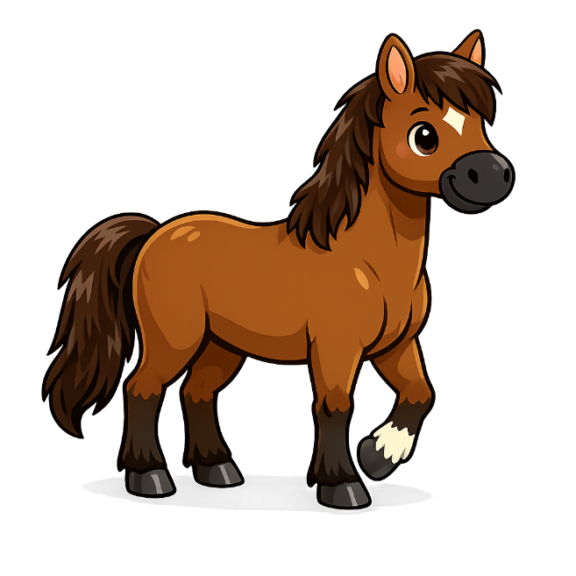
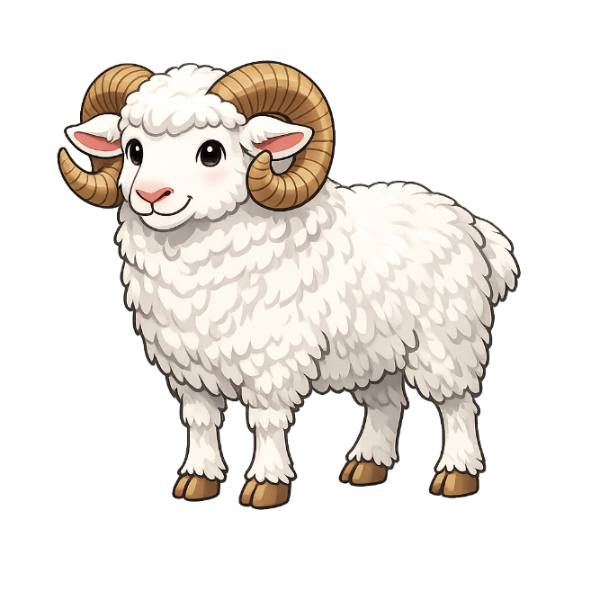


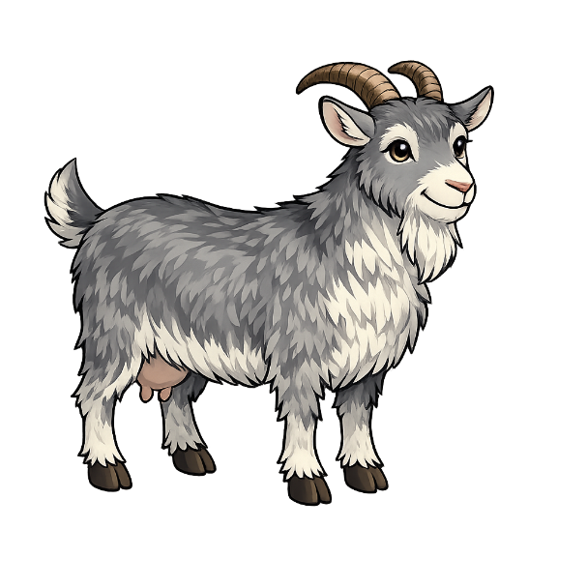

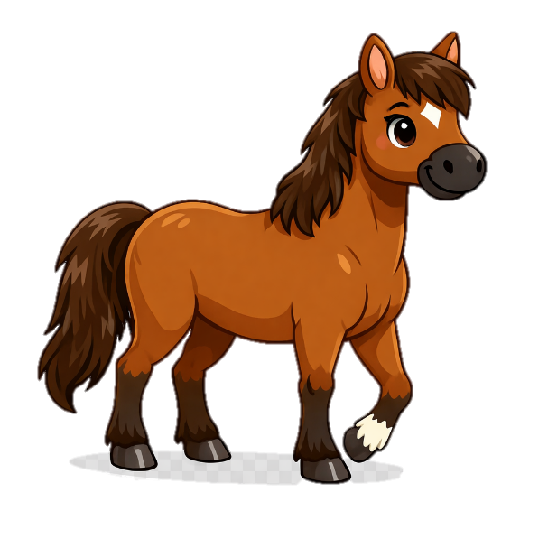
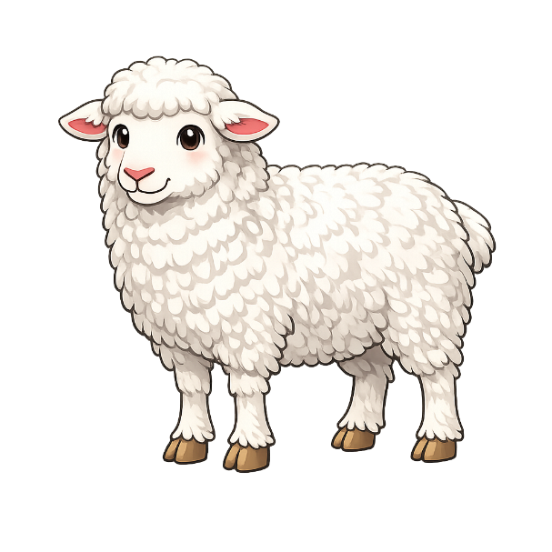
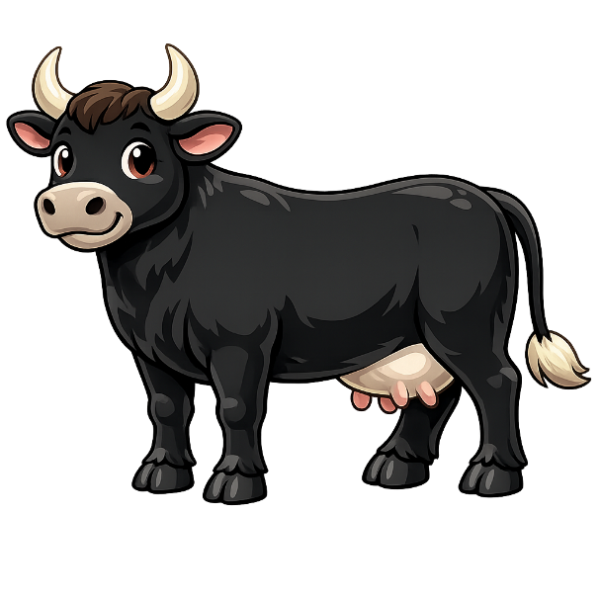
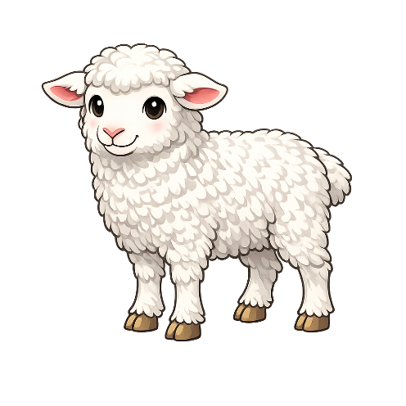
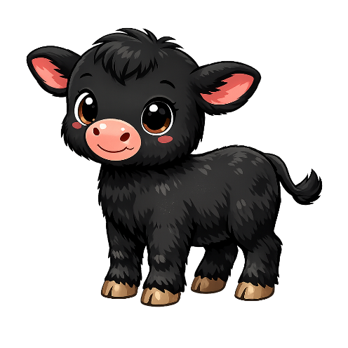
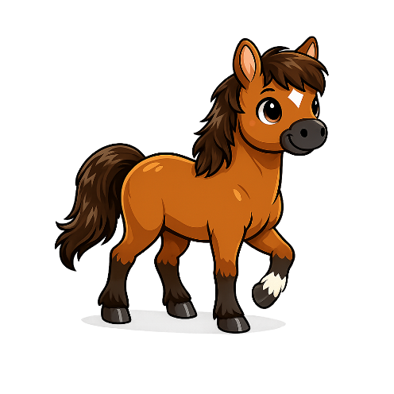

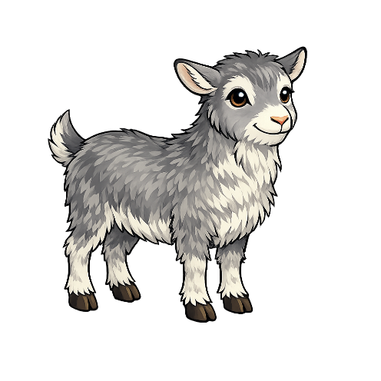



кінь
собака
пес
коза
козел
вівця
баран
кобила
корова
бик
кішка
кіт
жеребець
цуценя
козеня
ягня
теля
кошеня
коричнев..ий/а
коричнев..а/ий
коричнев..ий/а
руд..ий/а
руд..а/ий
руд..е/ий
сір..ий/а
сір..а/ий
сір..е/а
біл..ий/а
біл..а/ий
біл..е/а
чорн..ий/а
пухнаст..ий/а
пухнаст..е/а
чорн..а/ий
чорн..е/а
пухнаст..а/ий

